Slide 1
Python编程 ——从数据分析到数据科学
朝乐门
中国人民大学
chaolemen@ruc.edu.cn

Slide 2
26. 模块
朝乐门
中国人民大学
chaolemen@ruc.edu.cn

Slide 3
本章内容提要
▼第二篇 Python基础
► 26. 模块
26.1 导入与用法
26.2 查看内置模块清单的方法

Slide 4
26.1 导入与用法
▼第二篇 Python基础
► 26. 模块
In[1]:
import math
math.sin(1.5)
Out[1]:
0.9974949866040544
In[2]:
cos(1.5)
---------------------------------------------------------------------------
NameError raceback (most recent call last)
<ipython-input-2-25c1f7923f0b> in <module>()
----> 1 cos(1.5) #报错，NameError: name 'cos' is not defined
NameError: name 'cos' is not defined
Out[2]:

Slide 5
26.1 导入与用法
▼第二篇 Python基础
► 26. 模块
In[3]:
import math as mt
mt.sin(1.5)
Out[3]:
0.9974949866040544
In[4]:
from math import cos
cos(1.5)
Out[4]:
0.0707372016677029

Slide 6
26.2 查看内置模块清单的方法
▼第二篇 Python基础
► 26. 模块
In[5]:
import sys
sys.builtin_module_names
Out[5]:
0. ('_ast',
'_bisect',
'_blake2',
'_codecs',
'_codecs_cn',
'_codecs_hk',
……
'zipimport',
'zlib')

Slide 7




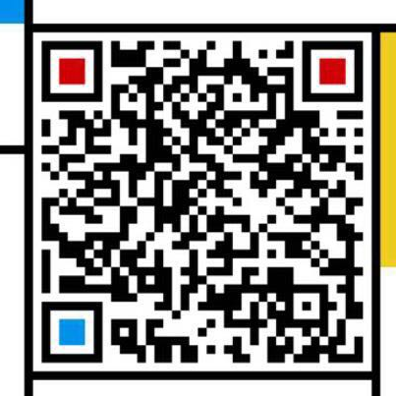
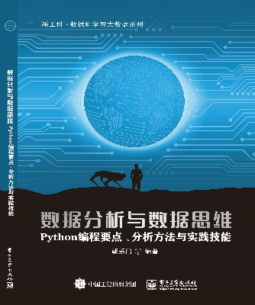
▼第一篇 Python基础
►26. 模块
chaolemen
@
ruc.edu.cn
参考书目
微信公众号
主讲人联系方式
主讲人微信

